Slide 2
ΑΝΑΤΟΜΙΑ 2
ΝΕΥΡΙΚΟ ΚΥΤΤΑΡΟ

Slide 3
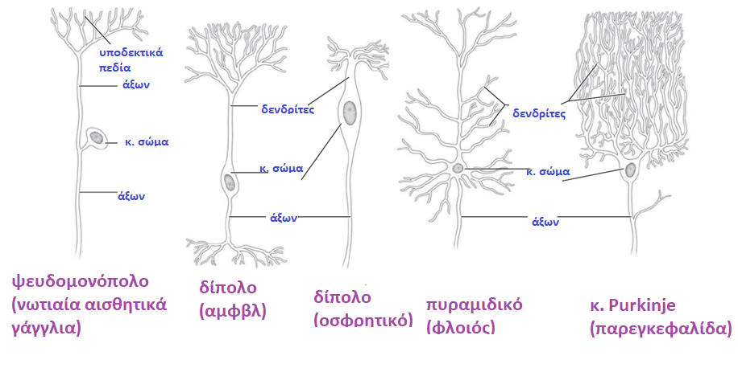

Slide 4
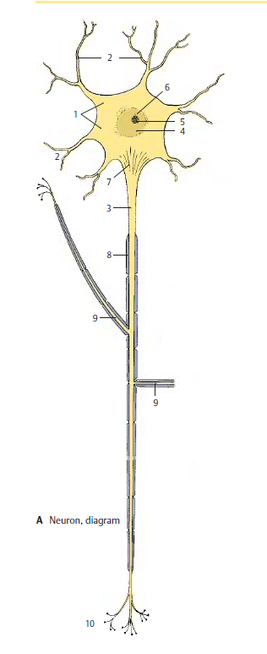
Κυτταρικό σώμα-τροφικό κέντρο-περικάρυο
Δενδρίτες
Άξονας
Πυρήνας
χρωματίνη
Σωμάτιο barr (X χρωμόσωμα)
Εκφυτικός κώνος-έναρξη νευρικής ώσης
Μυελώδες έλυτρο
Παράπλευροι κλάδοι
Τελικά δενδρύλια-τελικά κομβία

Slide 5
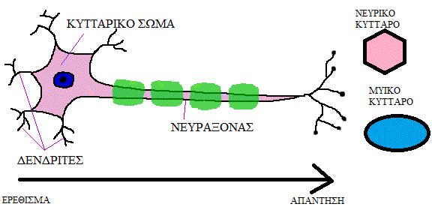

Slide 6
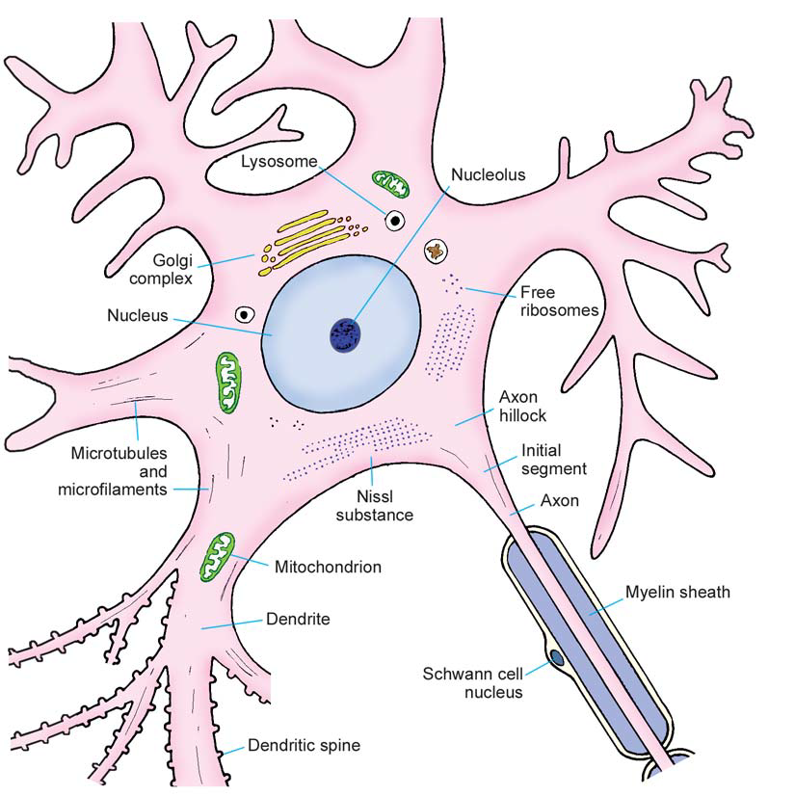
Μεγάλος κεντρικός πυρήνας
Πολλά μιτοχόνδρια
Λυσοσώματα
Σ. Golgi
Σωμάτια Nissl (μόνο σε νευρώνες)
Αδρό ενδοπλασματικό δίκτυο-
Πρωτεϊνοσύνθεση
Κεντριόλια
ΝευροΙνίδια: μιροϊνίδια
μικροσωληνίσκοι

Slide 7
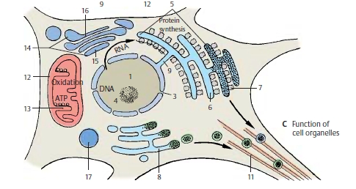
5,6,7: αδρό ενδ. δίκτυο
12.Μιτοχόνδρια: διπλή μεμβράνη, ακρολοφίες, ένζυμα.
Μεταβάλλουν το σχήμα τους: βραχέα και παχιά στο περικάρυο,
Μακρά και λεπτά στους δενδρίτες και νευράξονες
14 Golgi: σύνθεση και συσκευασία εκκριτικών ουσιών και μεμβρανών.15. αναγεννητική16 εκκριτική πλευρά
8. Λείο ενδ. Δίκτυο
11 ν.ινίδια, ν. σωληνίσκοι
17. λυσοσώματα

Slide 8
ΝΕΥΡΟΓΛΟΙΑ
Αστροκύτταρα: Τα πιο άφθονα. Στηρικτικά, συμμετοχή στη δημιουργία ΑΕΦ, επούλωση μετά από τραύμα καλύπτοντας κενό που αφήνουν νεκροί νευρώνες, αποθηκεύουν και απελευθερώνουν γλυκογόνο, προμηθεύουν νευρώνες με γαλακτικό. {συμμετοχή στη μάθηση και μνήμη};
Ολιγοδενδροκύτταρα: σχηματισμός μυελίνης
Μικρογλοιακά: φαγοκυτταρώνουν νεκρό υλικό
Επενδυματικά κύτταρα: επενδύουν εσωτερικό κοιλιών, χαρακτηριστικά επιθηλιακών κυττάρων

Slide 9
ΝΕΥΡΩΝΕΣ vs ΝΕΥΡΟΓΛΟΙΑ
ΝΕΥΡΩΝΕΣ
Δεν πολλαπλασιάζονται
Είναι διεγερσιμοί –μεταβάλλουν το δυναμικό ηρεμίας σε απάντηση σε ερεθίσματα
Εκκρίνουν ουσίες στον εξωκυττάριο χώρο
Είναι πολωμένοι-μεταδίδουν σήματα προς μία κατεύθυνση
ΝΕΥΡΟΓΛΟΙΑ
Πολλαπλασιάζονται
Δε μεταβάλλουν το δυναμικό ηρεμίας τους
Δεν εκκρίνουν ουσίες
Δεν έχουν προσανατολισμό

Slide 10
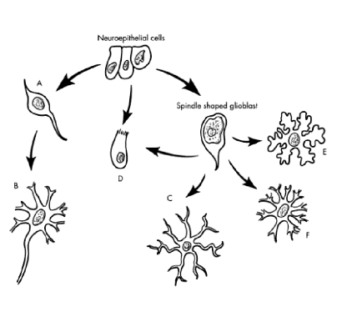
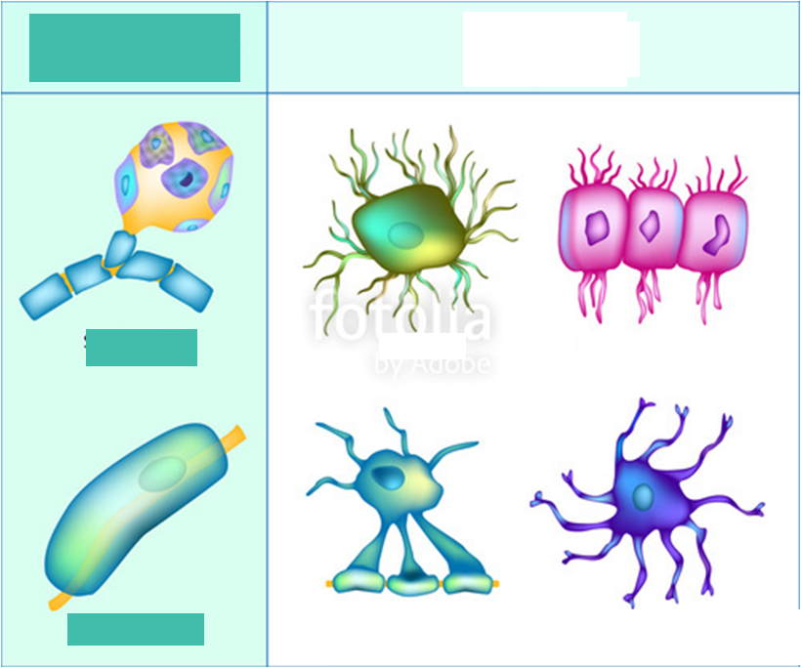
Περιφερικο ΝΣ
Κεντρικό ΝΣ
Δορυφόρα κ.
μικρογλοιακά
επενδυματικά
Κ. Schwann
ολιγοδενδροκύτταρα
αστροκύτταρα

Slide 11
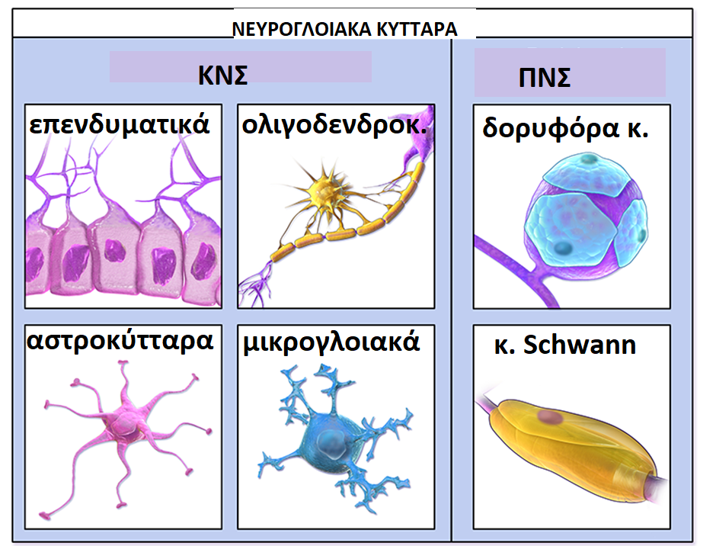

Slide 12
ΑΣΤΡΟΚΥΤΤΑΡΑ
1.Περιέχουν ινίδια γλοίας στο σώμα και αποφυάδες-σχηματίζουν ουλές μετά από τραυματισμό
glial fibrillary acidic protein (GFAP)
2. Σχηματίζουν τρισδιάστατο υποστηρικτικό σκελετό.
3. Στην εξωτερική επιφάνεια παχύνεται –έξω αφοριστικός νευρογλοιακός υμένας-
όριο εξωδερμικού ιστού και ιστού μηνίγγων glia limitans
4. Αποφυάδες προς τα αγγεία (ΑΕΦ) perivascular end feet or footplates
5. Εσωτερικό περιβάλλον-απορροφούν ιόντα Κ και CO2 (pH)
6. Περιβάλλουν συνάψεις και τις απομονώνουν-απορροφούν νδ.
7. Οδηγούν νευρωνική μετανάστευση κατά την ανάπτυξη radial glia

Slide 13
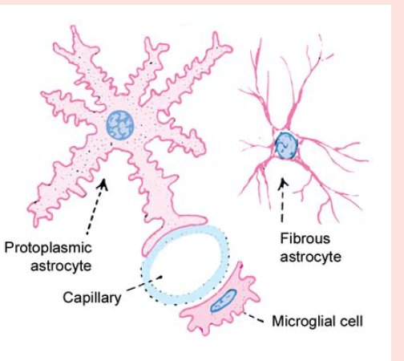
Πρωτοπλασματικά αστροκύτταρα
Λίγες αποφυάδες, φαιά ουσία
Ινώδη αστροκύτταρα.
Πολλές αποφυάδες, λευκή ουσία
1 μεγάλος ωοειδής κεντρικός πυρήνας

Slide 14
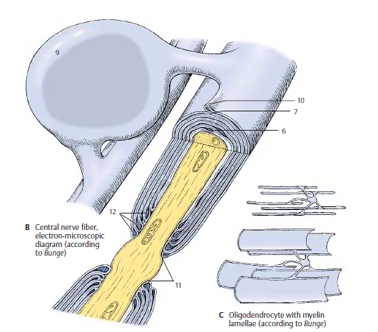
Ένα ολιγοδκ παράγει έλυτρα
σε αρκετούς άξονες, ενώνοντας
πρωτοπλαματικά μεσοκομβικά διαστήματα
11. Κόμβος Ranvier, γυμνός από μυελίνη

Slide 15
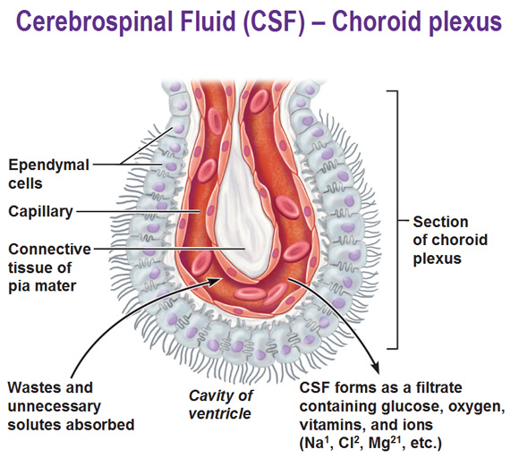

Slide 16
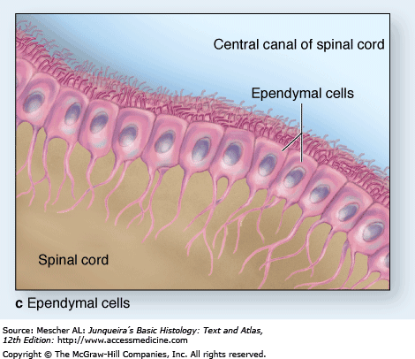

Slide 17
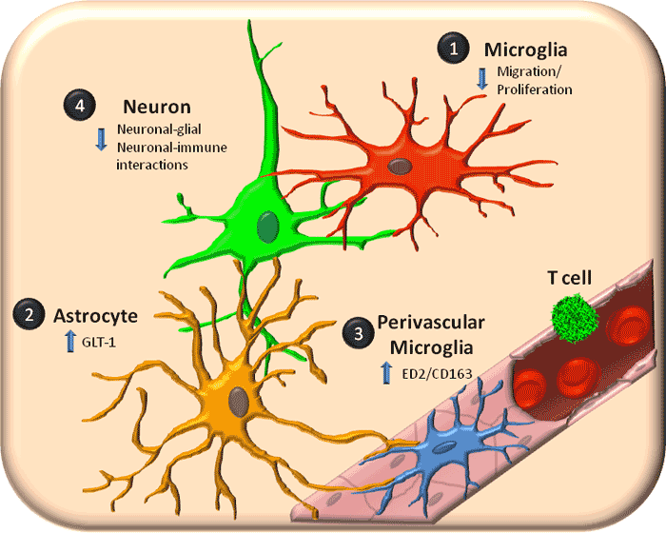
«τρώνε» περιττές συνάψεις, «τρώνε» υπερμεγέθεις νευρώνες, νευρώνες που αποπίπτουν
Διεγείρουν νευρώνες να σχηματίσουν συνάψεις και οδηγούν μακρές ίνες
Ενεργά σε νόσους (AD, MS)

Slide 18
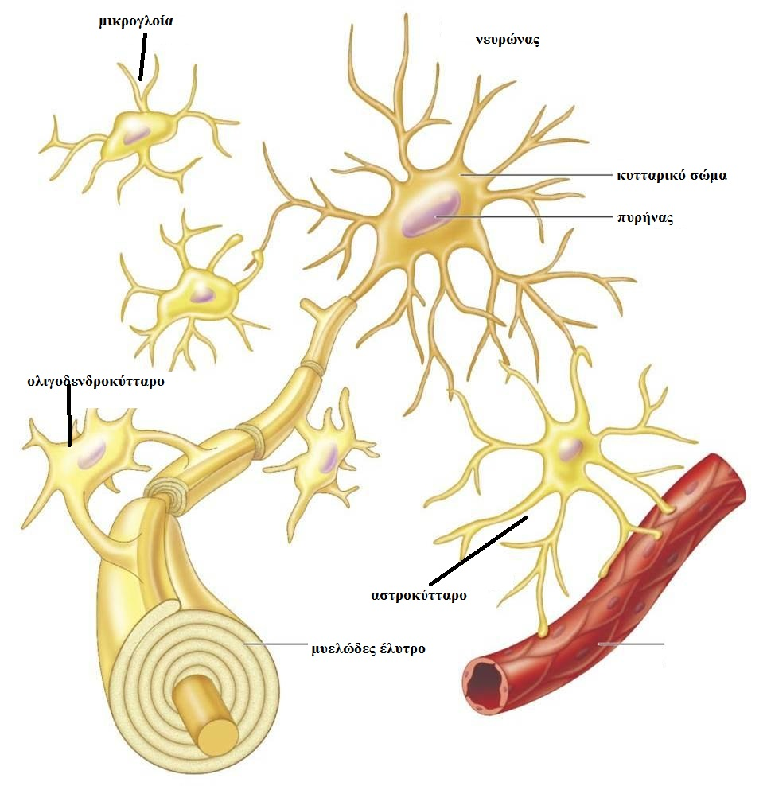

Slide 19
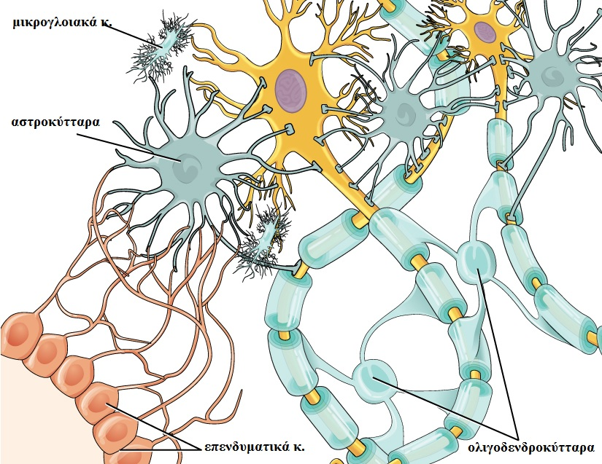

Slide 20
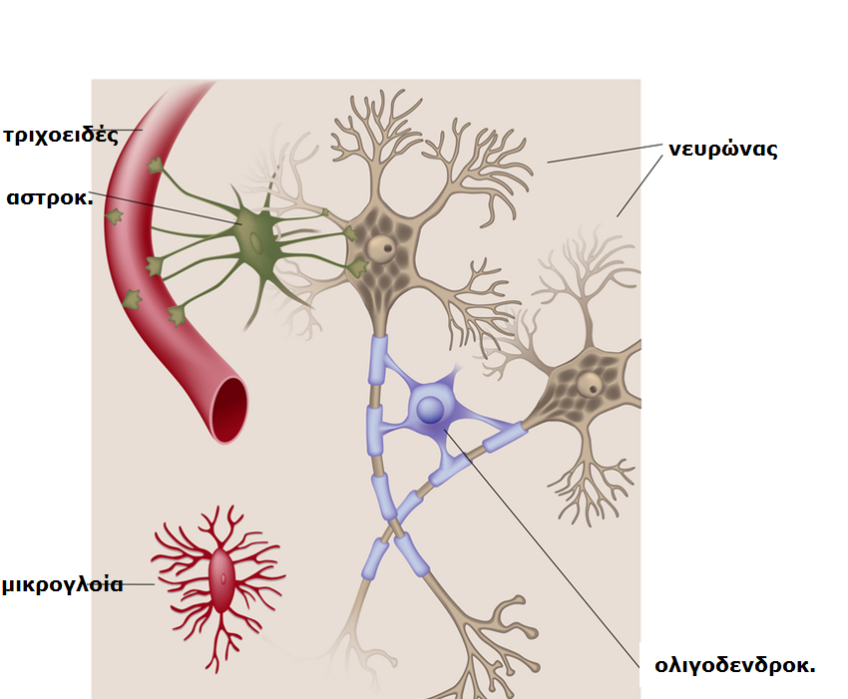

Slide 21
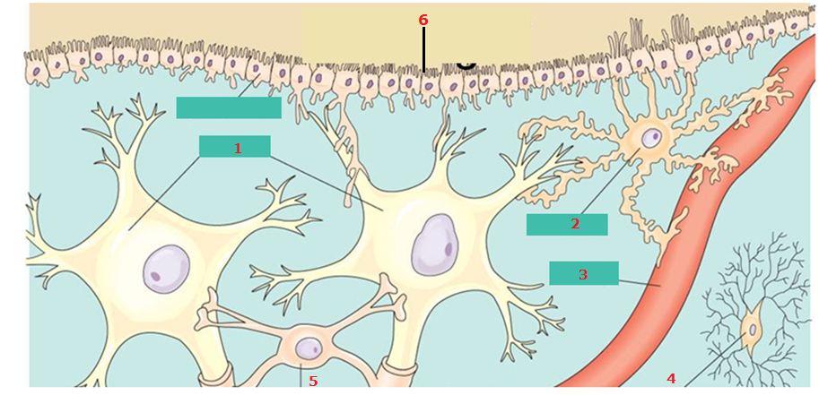
Νευρώνας
Αστροκύτταρο
Αγγείο
Μικρογλοιακό κ
ολιγοδενδροκύτταρο

Slide 22
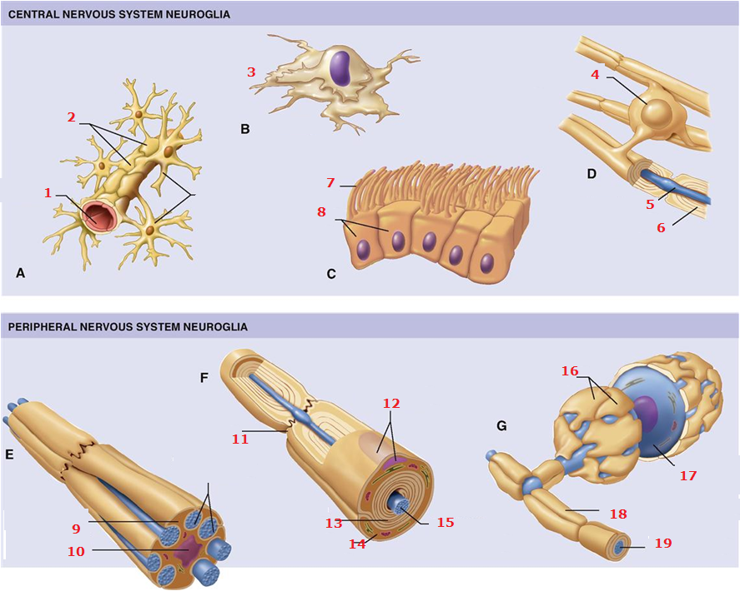

Slide 23
ANATOMIA 2
ΜΗΝΙΓΓΕΣ
ΕΝΥ

Slide 24
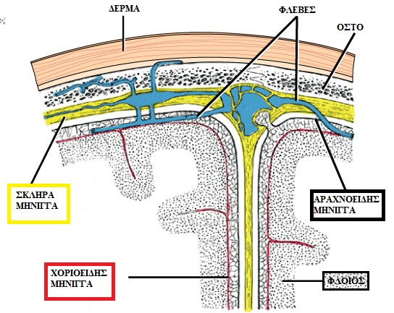

Slide 25
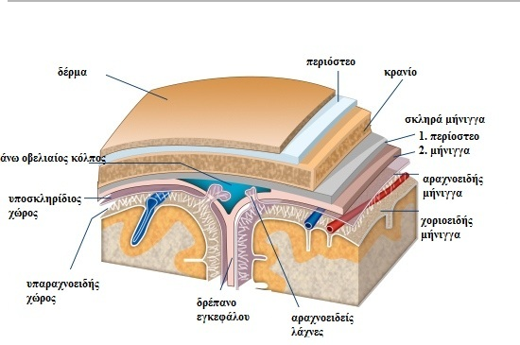

Slide 26
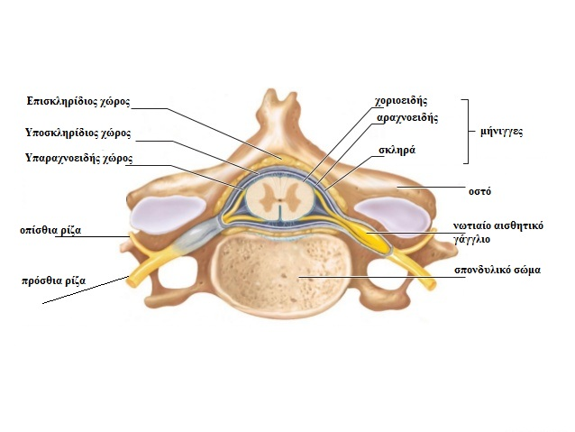

Slide 27
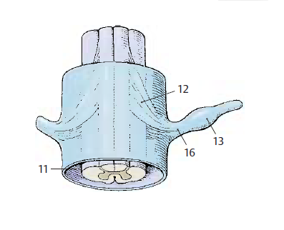
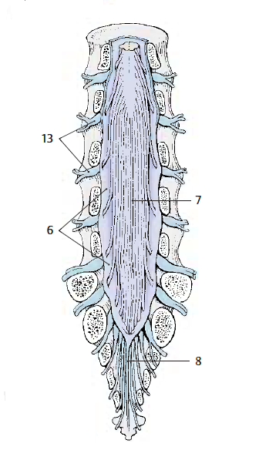
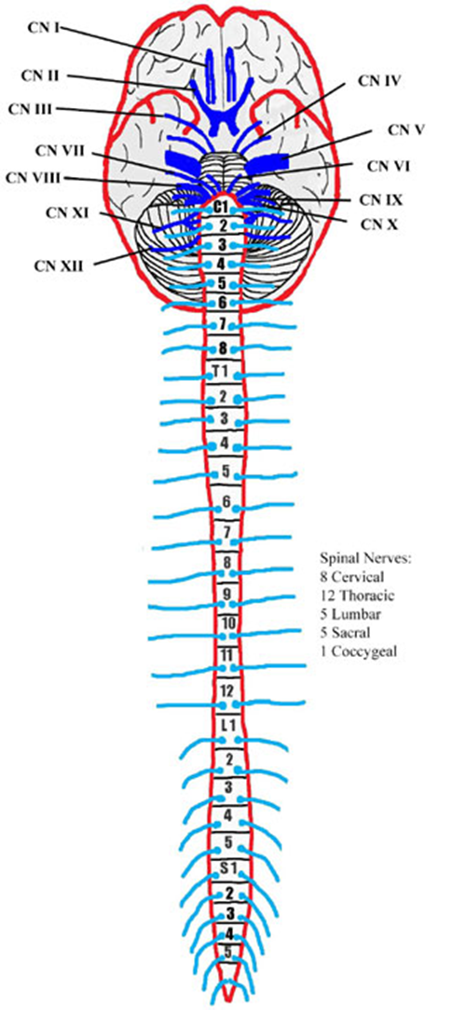
6. Τελική λήκυθος σκληράς μήνιγγας
7. Ιππουρίδα
8. Τελικό νημάτιο
11. ΕΝΥ
12. πρ. και οπ. ρίζα
13. Νωτιαίο γάγγλιο
16. Νωτιαία ρίζα
17. Οδοντωτός σύνδεσμος

Slide 28
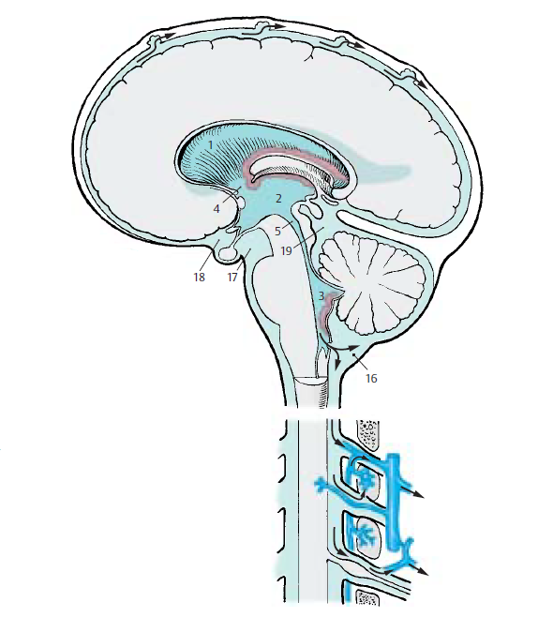
1. Πλάγιες κοιλίες
2. 3^{η} κοιλία
3. 4^{η} κοιλία
4. Μεσοκοιλιακό τρήμα Monro
5. Υδραγωγός Sylvius
16. Παρεγκεφαλιδοπρομικική δεξαμενή
17. Μεσοσκελιαία δεξαμενή
18. Χιασματική δεξαμενή
19. Αμφιμηνοειδή δεξαμενή
ΕΝΥ ρέει στο εσωτερικό σύστημα κοιλιών και στον υπαραχνοειδή χώρο.

Slide 30
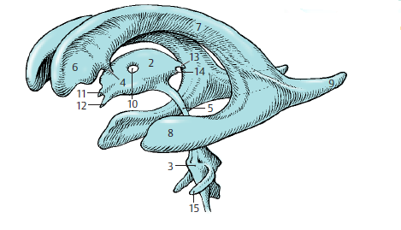
2. 3^{η} κοιλία:
3. 4^{η} κοιλία
4. Μεσοκοιλιακό τρήμα Monro
5. Υδραγωγός Sylvius
6. Μετωπιαίο κέρας
7. Σώμα κοιλίας
8. Κροταφικό κέρας
9. Ινιακό κέρας
10. Διάμεση μάζα
11,12. προοπτικό, χοανικό κόλπωμα
13, 14.υπερεπιφυσιακό κόλπωμα
15. Πλάγιο κόλπωμα (τρήμα Luschka(2))
(τρήμα Magendie)
3^{η} κοιλία: πλάγια τοιχώματα το θάλαμο (διάμεση μάζα), έδαφος τον υποθάλαμο
4^{η} κοιλία: σχήμα «σκηνής», ανάμεσα παρεγκεφαλίδα-ρομβοειδή εγκεφάλου-3 τρήματα

Slide 31
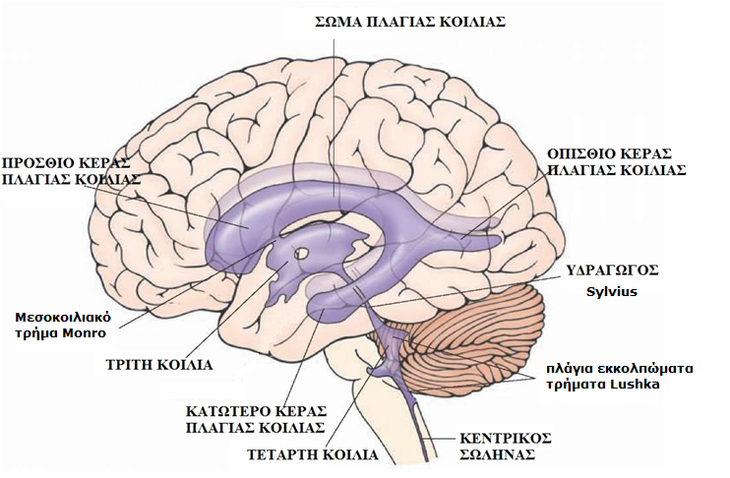

Slide 32
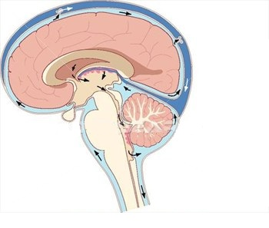

Slide 33
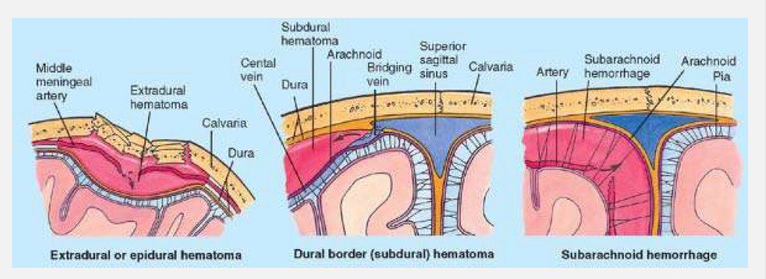

Slide 34
ΚΡΑΝΙΟ

Slide 35
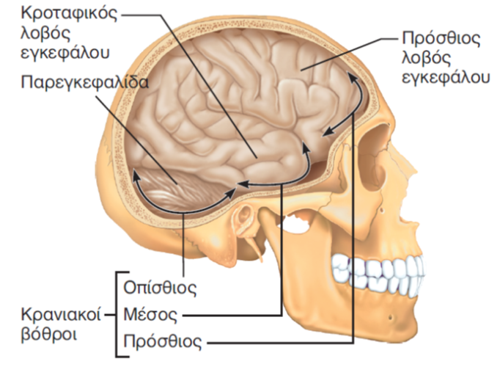
Πλάγια όψη
κρανιάκων βόθρων
Απόδοση από:
ΑΝΑΤΟΜΙΑ, 8^{η} έκδοση
Marieb, Wilhelm, Mallat

Slide 36
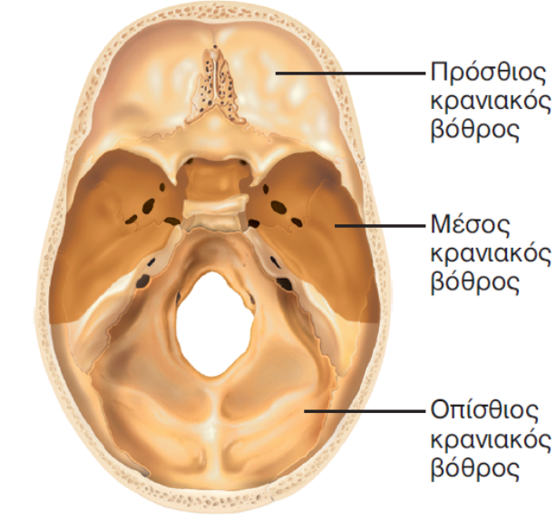
Βάση κρανίο
3 βόθροι
Απόδοση από:
ΑΝΑΤΟΜΙΑ, 8^{η} έκδοση
Marieb, Wilhelm, Mallat

Slide 37
Απόδοση από:
ΑΝΑΤΟΜΙΑ, 8^{η} έκδοση
Marieb, Wilhelm, Mallat

Slide 38
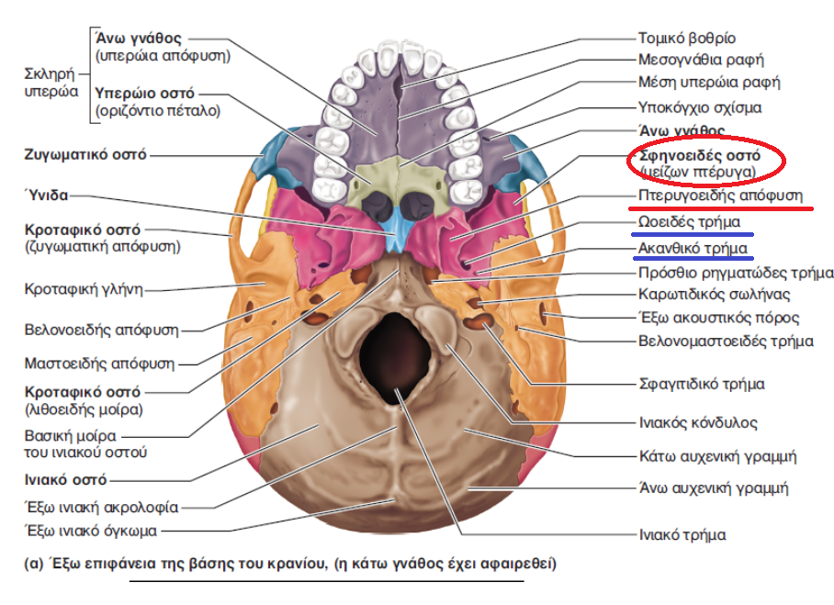
Απόδοση από:
ΑΝΑΤΟΜΙΑ, 8^{η} έκδοση
Marieb, Wilhelm, Mallat

Slide 39
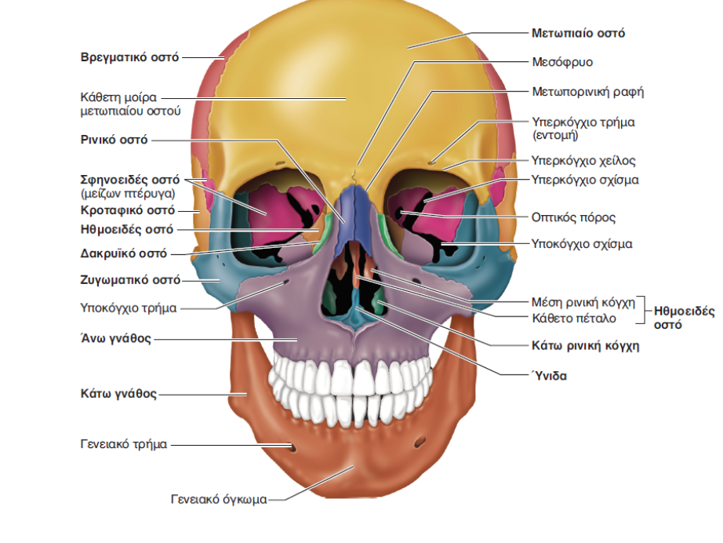
Απόδοση από:
ΑΝΑΤΟΜΙΑ, 8^{η} έκδοση
Marieb, Wilhelm, Mallat

Slide 40
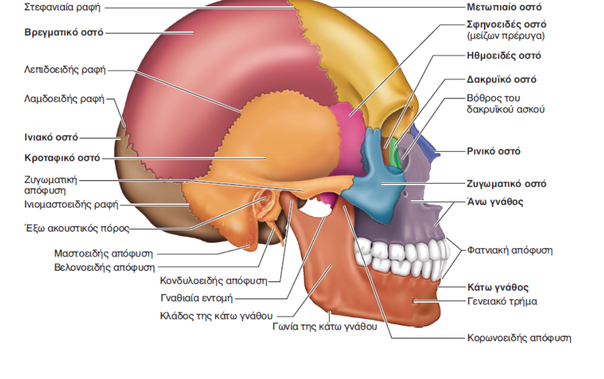
Απόδοση από:
ΑΝΑΤΟΜΙΑ, 8^{η} έκδοση
Marieb, Wilhelm, Mallat

Slide 41
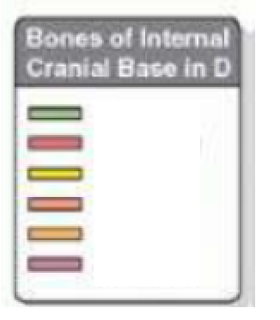
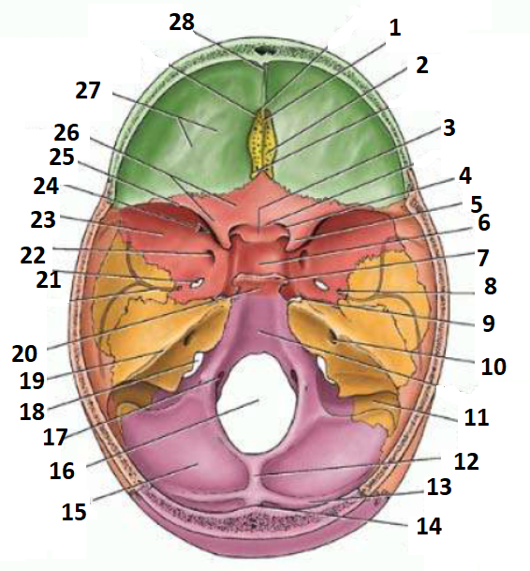
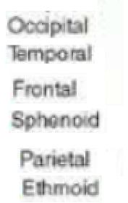
Κάλαιο
Τετρημένο πέταλο
Φύμα ΄τουρκικού εφιππίου
Οπτικός κανάλι
Πρόσθιες κλινοειδείς αποφύσεις
Βόθρος υπόφυσης
Οπίσθιες κλινοειδείς αποφύσεις
Ακανθώδες τρήμα
Καρωτιδικό τρήμα
Έσω ακουστικός πόρος
Σιγμοειδής κόλπος
Έσω ινιακή ακρολοφία
Εγκάρσιος κόλπος
Έσω ινιακό όγκωμα
15Παρεγκεφαλιδικός βόθρος
16. Μέιζον τρήμα
Υπογλώσσιος πόρος
Σφαγιτιδικό τρήμα
Λιθοειδής ακρολοφία
Ράχη τουρκικού εφιππίου
Ωοειδές τρήμα
Στρογγυλό τρήμα
Μείζων πτέρυγα σφηνοειδούς
Υπερκόγχιο σχίσμα
Σφηνοειδής ακρολοφία
Ελάσσονα πτέρυγα σφηνοειδούς
Κογχική επιφάνεια μετωπιαίου οστού
Μετωπιαία ακρολοφία
1
Απόδοση από
Moore: Essential clinical anatomy
4th edition

Slide 42

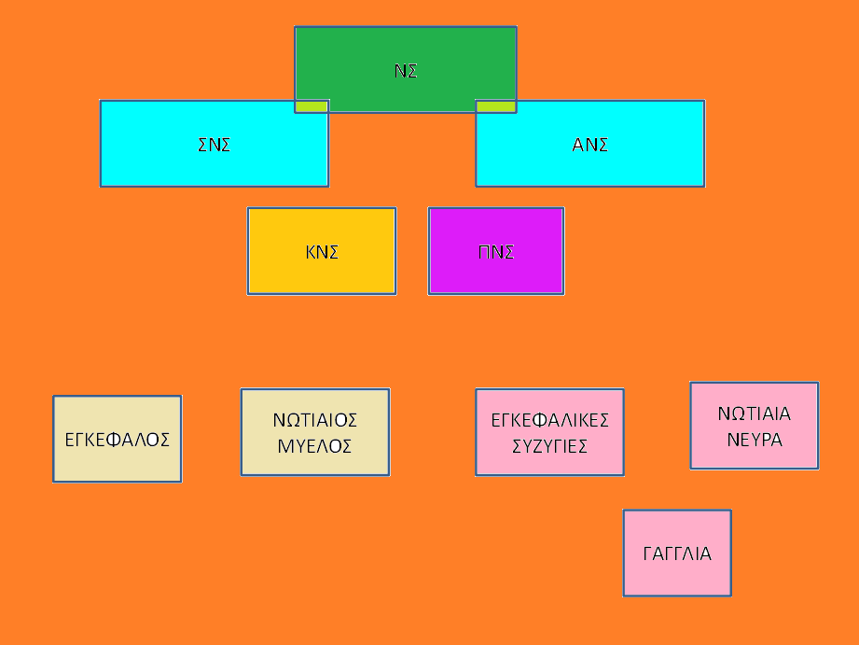

Slide 43

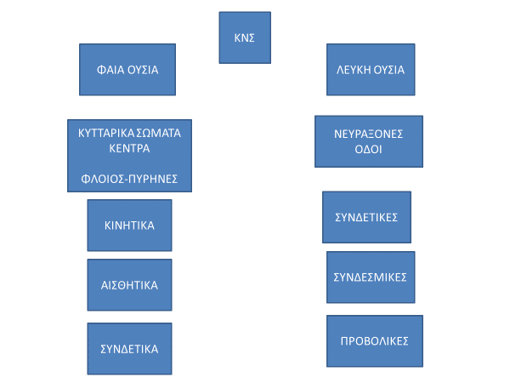

Slide 44
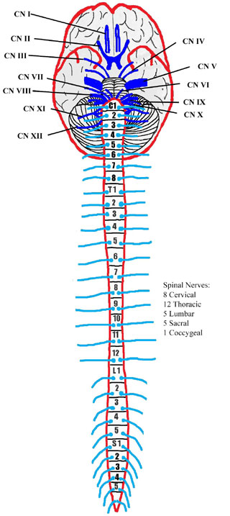

Slide 45
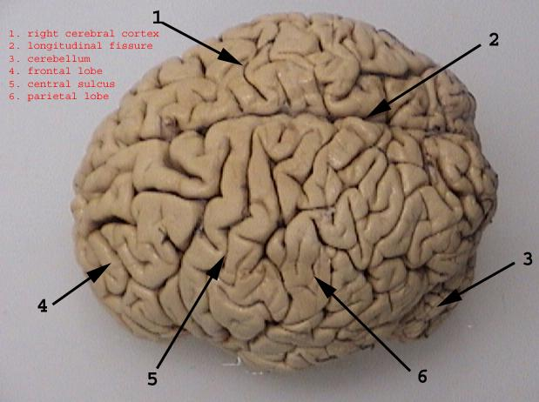

Slide 46
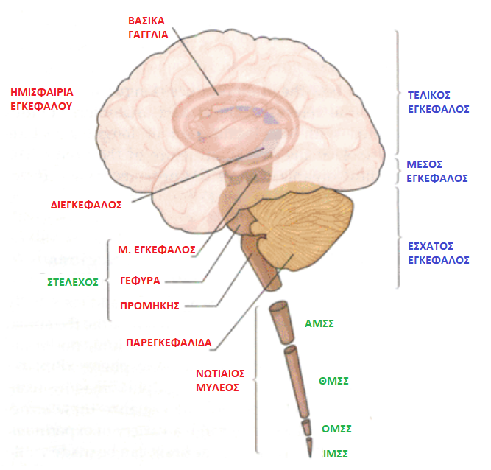

Slide 47
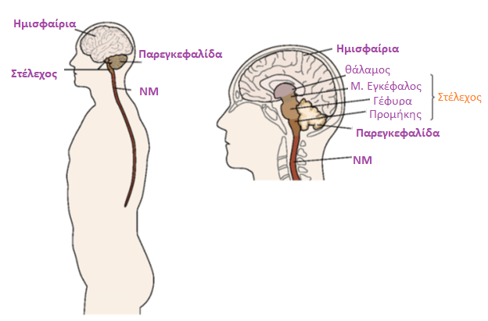

Slide 48
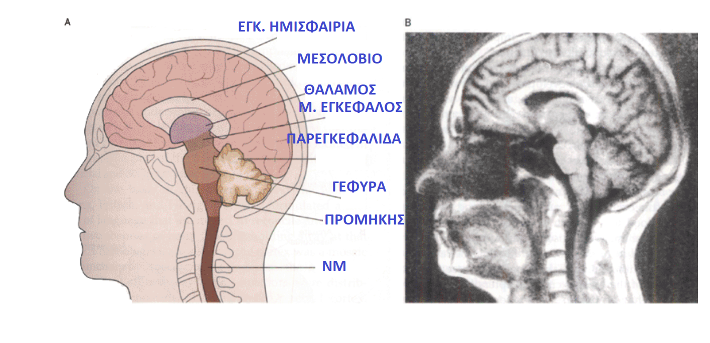

Slide 49
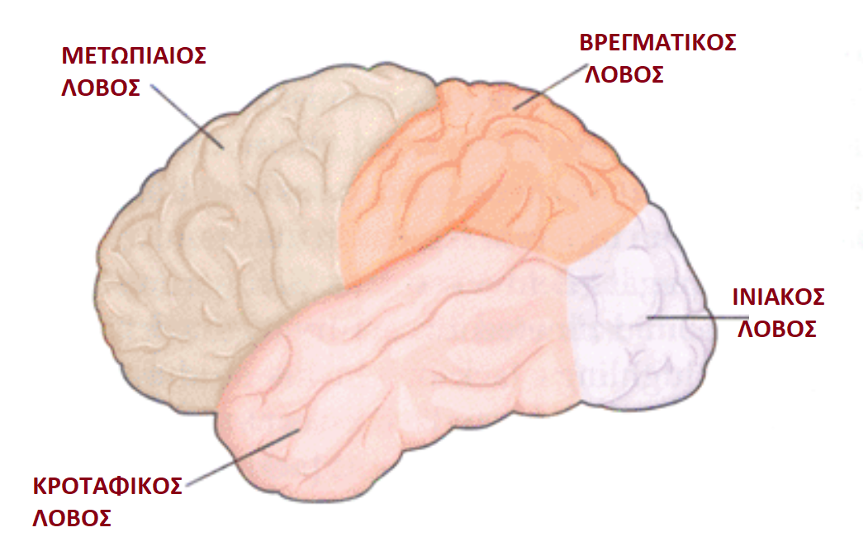

Slide 50
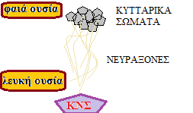

Slide 51
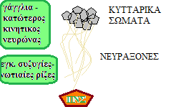

Slide 52
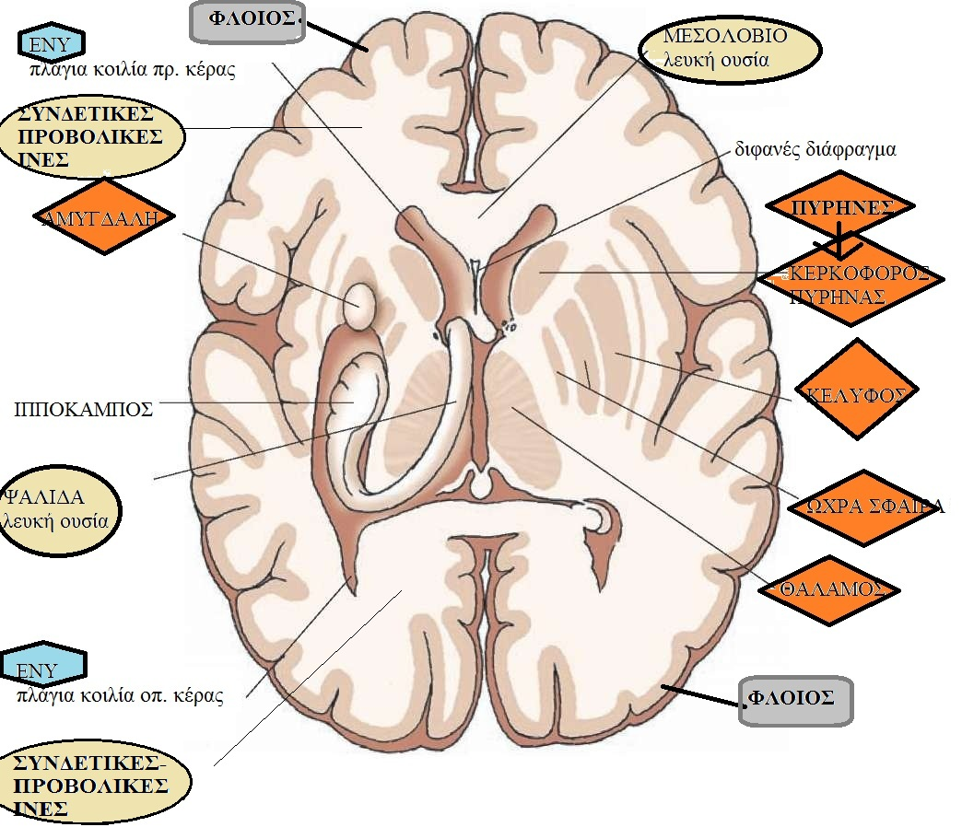

Slide 53
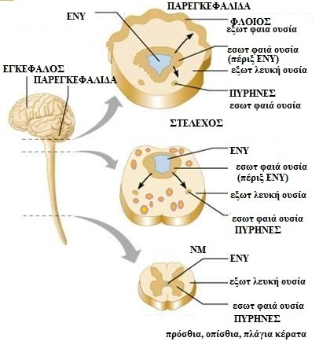
κινητική λειτουργία-πρόσθια μοίρα
αισθητική λειτουργία-οπίσθια μοίρα

Slide 54
ΛΕΙΤΟΥΡΓΙΚΗ ΔΙΑΙΡΕΣΗ ΕΓΚΕΦΑΛΟΥ
ΠΡΟΣΘΙΟΣ ΕΓΚΕΦΑΛΟΣ
Τελικός εγκέφαλος:
λοβοί ημισφαιρίων και πυρήνες ημισφαιρίων
Διάμεσος εγκέφαλος:
Θάλαμος, Υποθάλαμος, Επιθάλαμος
ΜΕΣΟΣ ΕΓΚΕΦΑΛΟΣ
ΡΟΜΒΟΕΙΔΗΣ ΕΓΚΕΦΑΛΟΣ
Γέφυρα-Προμήκης
Παρεγκεφαλίδα

Slide 55
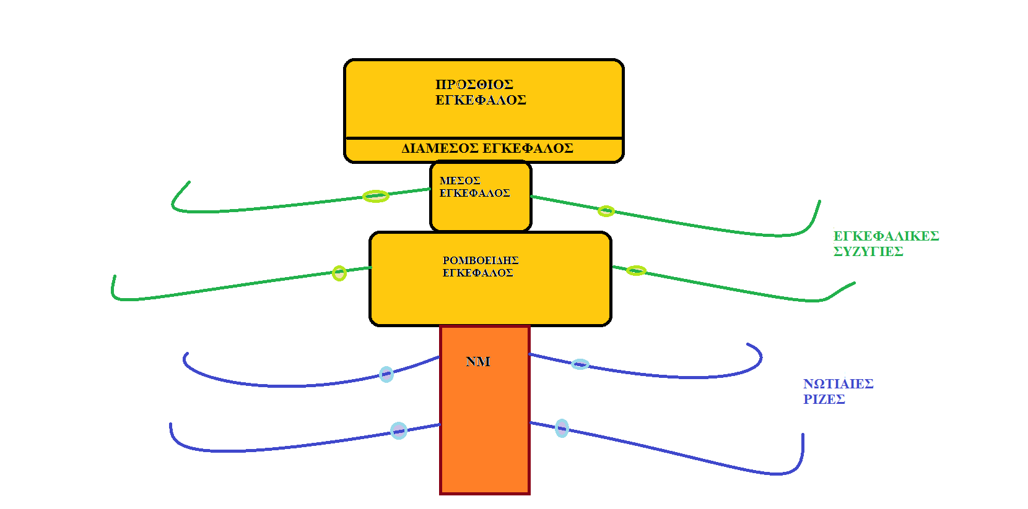
Από το ΝΜ και το εγκεφαλικό στέλεχος εκπορεύονται τα 12 ζεύγη
εγκεφαλικών συζυγιών και τα 31-32 ζεύγη νωτιαίων ριζών
που μαζί με τα αισθητικά γάγγλια απαρτίζουν το Περιφερικό Νευρικό Σύστημα (ΠΝΣ)
ΔΕΝ ΥΠΑΡΧΕΙ ΑΠΕΥΘΕΙΑΣ ΕΠΙΚΟΙΝΩΝΙΑ
ΠΡΟΣΘΙΟΥ & ΔΙΑΜΕΣΟΥ ΕΓΚΕΦΑΛΟΥ
ΜΕ ΠΕΡΙΒΑΛΛΟΝ

Slide 56


Slide 57


Slide 58


Slide 59


Slide 60

ΚΑΤΩ ΕΠΙΦΑΝΕΙΑ ΕΓΚΕΦΑΛΟΥ

Slide 61


Slide 62


Slide 63


Slide 64

ΜΕΤΩΠΙΑΙΟΣ ΛΟΒΟΣ
Σχισμή Sylvius
Οπ. Κλάδο
Πρ. οριζόντιο
Πρ. ανιόντα
Μετωπιαίο πόλος
Κεντρική αύλακα
Πρόσθια κεντρική αύλακα
Πρόσθια κεντρική έλικα
Οπίσθια κεντρική έλικα
…
…
Άνω μετωπιαία έλικα
Μέση μετωπιαία έλικα
Κάτω μετωπιαία έλικα
11. Άνω μετωπιαία αύλακα
12. Κάτω μετωπιαία αύλακα
13. Πλάγια αύλακα sylvius
14. Καλυπτρική μοίρα
15. Τριγωνική μοίρα
16. Κογχική μοίρα

Slide 65

ΜΕΤΩΠΙΑΙΟΣ ΛΟΒΟΣ
7. Παράκεντρο λόβιο

Slide 66


ΒΡΕΓΜΑΤΙΚΟΣ ΛΟΒΟΣ
2. Κεντρική αύλακα
5. Οπίσθια κεντρική έλικα
17. Οπίσθια κεντρική αύλακα
18. Άνω βρεγματικό λοβίο (στερεογνωσία)
19. Κάτω βρεγματικό λοβίο
20. Διαβρεγμάτια αύλακα
21. Υπερχείλια έλικα (π.40 κατανόηση προφορικού λόγου)
22. Γωνιώδης έλικα (π.39 κατανόηση γραπτού λόγου)
23. Τετράπλευρο ή παρασφηνοειδές λόβιο

Slide 67


ΙΝΙΑΚΟΣ ΦΛΟΙΟΣ
37. Ινιακός πόλος
38. Εγκάρσια ινιακή αύλακα
39. Πληκτραία σχισμή
40. Βρεγματοϊνιακή σχισμή
41. Σφηνοειδές λόβιο

Slide 68


ΚΡΟΤΑΦΙΚΟΣ ΛΟΒΟΣ
30. Παραϊπποκάμπεια έλικα
31. Άγκιστρο
32. Γλωσσοειδή έλικα
33. Παράπλευρη αύλακα
34. Έσω ινοκροταφική έλικα
35. Έξω ινοκροταφική έλικα
36. Ινοκροταφική αύλακα
13. Σχισμή Sylvius
24. Κροταφικός πόλος
25. Άνω κροταφική έλικα
26. Μέση κροταφική έλικά
27. Κάτω κροταφική έλικα
28. Άνω κροταφική αύλακα
29. Κάτω κροταφική αύλακα

Slide 69


5. Άνω μετωπιαία έλικα
6 Μέση μετωπιαία έλικα
7. Κάτω μετωπιαία έλικα
8. Άνω μετωπιαία αύλακα
9. Κάτω μετωπιαία αύλακα
10. Άνω κροταφική έλικα
11. Μέση κροταφική έλικα
12. Κάτω κροταφική έλικα
13. Άνω κροταφική αύλακα
14. Κάτω κροταφική αύλακα
20. Πλάγια κοιλία
21. Διαφανές διάφραγμα
22. Κοιλία διαφανούς διαφράγματος
26. Μετωπιαία καλύπτρα
27. Κροταφική καλύπτρα
15. Νήσος
2. Μεσολόβιο
17. Έσω κάψα
24. Έξω κάψα
25. Εξωτάτη κάψα
28. Πρόσθιος συνδ.
31. Οπτική ταινία
18. Κερκοφόρος πυρήνας
19. Κέλυφος
21. Πυρήνες διαφράγματος
29. Ωχρά
28. Πρόσθιος σύνδεσμος
30. Οσφρητικός φλοιός
31. Οπτικό χίασμα

Slide 70


ΜΕΤΩΠΙΑΙΟΣ-ΒΡΕΓΜΑΤΙΚΟΣ-ΚΡΟΤΑΦΙΚΟΣ ΦΛΟΙΟΣ
Κεντρική αύλακα
Πρόσθια κεντρική έλικα
Οπίσθια κεντρική έλικα
13. Επιμήκης σχισμή
14. Πλάγια σχισμή
4. Αμυγδαλοειδής πυρήνας
6. Θάλαμος
8. Υποθάλαμος
11.Μεσολόβιο
12. Ψαλίδα
16. Οπτική ταινία
7. Ωχρά σφαίρα
9. Κέλυφος
10. Ραβδωτό σώμα

Slide 71


3. Μετωπιαία καλύπτρα
4. Κροταφική καλύπτρα
5. Προτείχισμα
19. Κροταφικός λοβός
20. Ινιακός λοβός
22. Ταινιωτή περιοχή
(οπτικός φλοιός)
Πλάγια σχισμή
21. Επιμήκης σχισμή
6. Κέλυφος
8. Κεφαλή κερκοφόρου
9. Ουρά κερκοφόρου
10. Θάλαμος
11. Ωχρά σφαίρα
7. Μεσολόβιο
12. Έσω κάψα πρ.
13. Έσω κάψα οπ.
16. Διαφανές διάφραγμα
17. Ψαλίδα
ΤΟΜΗ: ΡΑΒΔΩΤΟ ΣΩΜΑ

Slide 72
ΠΡΩΤΟΤΑΓΗ ΑΙΣΘΗΤΙΚΑ ΚΕΝΤΡΑ
Καταλήγουν οι αισθητικές πληροφορίες μέσω του θαλάμου.
Τα κέντρα αυτά είναι απαραίτητα για την συνειδητή αντίληψη του περιβάλλοντος.

Slide 73
ΣΥΝΕΙΡΜΙΚΕΣ ΑΙΣΘΗΤΙΚΕΣ ΠΕΡΙΟΧΕΣ (ΔΕΥΤΕΡΟΤΑΓΕΙΣ)
Συνδέονται με συγκεκριμένο πρωτοταγές κέντρο (unimodal), η αισθητική αντίληψη αποκτά "νόημα", επιτρέποντας μας να αναγνωρίζουμε την ταυτότητα των στοιχείων που μας περιβάλλουν, τη σχέση μας με αυτά, επιτρέποντας μας να αλληλεπιδρούμε με το περιβάλλον και να δημιουργούμε συσχετίσεις με αποθηκευμένες πληροφορίες στη μνήμη.
Κάθε πρωτοταγής αισθητική περιοχή έχει τη δική της συνειρμική περιοχή.

Slide 74
ΣΥΝΕΙΡΜΙΚΕΣ ΑΙΣΘΗΤΙΚΕΣ ΠΕΡΙΟΧΕΣ
(ΤΡΙΤΟΤΑΓΕΙΣ)
Δε συνδέονται με τις πρωτοταγείς αλλά με τις συνειρμικές περιοχές και ονομάζονται πολυτροπικές (multimodal).
Συνδυάζουν ήδη επεξεργασμένες πληροφορίες και υποστηρίζουν τις πιο σύνθετες νοητικές εξεργασίες όπως ο λόγος, η σκέψη, ο σχεδιασμός.
Δεν εξαρτώνται από ένα είδος αισθητικότητας
Ο λόγος (γλώσσα) λαμβάνει πληροφορία από την ακοή (ομιλία), την όραση (ανάγνωση) ή ακόμα και την αφή (γραφή Braille για τους τυφλούς).

Slide 75
ΣΥΝΕΙΡΜΙΚΕΣ ΑΙΣΘΗΤΙΚΕΣ ΠΕΡΙΟΧΕΣ
(ΤΡΙΤΟΤΑΓΕΙΣ)
Οπίσθια, όπου συναντώνται δευτεροταγείς οπτικές, ακουστικές και σωματοαισθητικές περιοχές και ενημερώνουν σχετικά με τη θέση του σώματος στο χώρο
Πρόσθια, που περιλαμβάνει τον προμετωπιαίο φλοιό που ρυθμίζει εν γένει τη συμπεριφορά και καθορίζει τη σκέψη και την κρίση
Μεταιχμιακή, στην έσω επιφάνεια του μετωπιαίου και κροταφικού λοβού, που ρυθμίζει τη συναισθηματική έκφραση και στοιχεία της προσωπικότητας.

Slide 76
ΠΡΩΤΟΤΑΓΗ ΚΙΝΗΤΙΚΑ ΚΕΝΤΡΑ
Το απαρτίζουν τα πυραμιδικά κύτταρα του Betz, που βρίσκονται στην 5η στιβάδα του φλοιού. Τα κύτταρα αυτά αποτελούν τον Ανώτερο Κινητικό Νευρώνα (ΑΚΝ). Οι νευράξονες αυτών των κυττάρων φέρονται ως τον Κατώτερο Κινητικό Νευρώνα (ΚΚΝ) στα πρόσθια κέρατα του ΝΜ ή στους κινητικούς πυρήνες του στελέχους (-α- κινητικός νευρώνας). Το σύνολο των νευραξόνων των ΑΚΝ που τους συνδέουν με τους ΚΚΝ ονομάζεται πυραμιδική οδός.

Slide 77

1ταγής κινητικός φλοιός

Slide 78

Προκινητικός φλοιός
Σχεδιασμός κινήσεων
Εκτέλεση μεμαθημένων αλληλουχιών κινήσεων
Σύνδεση συγκεκριμένων ερεθισμάτων με σταθερές απαντήσεις..
Ενεργοποιείται κατά την προετοιμασία της κίνησης
Εκφράζει την πρόθεση για κίνηση.
Ο προκινητικος φλοιός προβάλλει στον κινητικό φλοιό.
Η άνω έσω επιφάνεια του πεδίου 6 καλείται συμπληρωματική κινητική περιοχή και συμμετέχει στο σχεδιασμό σύνθετων κινήσεων και στο συντονισμών αμφοτερόπλευρων κινήσεων των άκρων χειρών. Ενεργοποιείται και αυτή κατά την προετοιμασία της κίνησης, ακόμα και αν η κίνηση δεν εκτελεστεί, σε απάντηση σε εσωτερικά ερεθίσματα.
Ερεθισμός της προκινητικής περιοχής προκαλεί
σύμπλοκες κινήσεις του σώματος,
ενώ βλάβη της οδηγεί όχι σε παράλυση
αλλά σε επιβράδυνση της κίνησης.

Slide 79

Προμετωπιαίος φλοιός
Σχεδιασμός σύνθετης γνωσιακής συμπεριφοράς
Έκφραση προσωπικότητας
Διαδικασία λήψης αποφάσεων
Ρύθμιση της κοινωνικής συμπεριφοράς
Εκμάθηση κανόνων
Εκτίμηση συνεπειών πράξεων
Καταπιέζει ενορμήσεις
Κωδικοποίηση και ανάκληση της μνήμης
Αποφασίζει ποιο είναι το σωστό και ποιο το λάθος
το ίδιο και το διαφορετικό
ποιο το καλό και ποιο το καλύτερο
Διαμόρφωση νοημοσύνης, μέσω της ικανότητας για αφηρημένη σκέψη, λεκτική έκφραση, αντίληψη χωρικών σχέσεων

Slide 80


Slide 81
ΛΕΙΤΟΥΡΓΙΚΑ ΚΕΝΤΡΑ
ΛΕΙΤΟΥΡΓΙΑ | Περιοχή Broadmann
ΟΡΑΣΗ
Πρωτοταγής Δευτεροταγής | 17 18,19,20,21,37
ΑΚΟΗ
Πρωτοταγής Δευτεροταγής | 41 22,44
ΓΕΝΙΚΗ ΑΙΣΘΗΤΙΚΟΤΗΤΑ
Πρωτοταγής Δευτεροταγής Τριτοταγής | 1,2,3 5,7 7,22,37,39,40
ΚΙΝΗΣΗ
Πρωτοταγής Δευτεροταγής Τριτοταγής οφθαλμοκινητικότητα | 4 6 9,10,11,45,46,47 8

Slide 82


Slide 83
ΜΕΤΩΠΙΑΙΟΣ
1ταγής κινητικός φλοιός: τελική κινητική εντολή
Προκινητικός φλοιός: συντονισμός κινήσεων
Προμετωπιαίος φλοιός:
Broca: εκφορά λόγου
Οπισθοπλάγιος: ανώτερες γνωστικές λειτουργίες, σχεδιασμός δράσης, συγκράτηση ταυτόχρονα διαφορετικών πληροφοριών (working memory)
Κογχομετωπιαίος: κοινωνική συμπεριφορά, προσωπικότητα.

Slide 84

ΒΡΕΓΜΑΤΙΚΟΣ ΛΟΒΟΣ
Η πρωτοταγής αισθητική περιοχή για τη γενική αισθητικότητα (επιπολής και εν τω βάθει) εντοπίζεται στα πεδία 1,2,3, στην οπίσθια κεντρική έλικα, πίσω από την οπίσθια κεντρική αύλακα, στο βρεγματικό λοβό. Στην περιοχή αυτή καταλήγουν οι προβολικές οδοί που μεταφέρουν τις αισθητικές πληροφορίες από την περιφέρεια, με ενδιάμεσο σταθμό το θάλαμο..
Η συνειρμική αισθητική περιοχή (δευτεροταγής) εντοπίζεται πιο πίσω στο βρεγματικό λοβό, στα πεδία 5 και 7.

Slide 85
ΚΡΟΤΑΦΙΚΟΣ ΛΟΒΟΣ
ΙΝΙΑΚΟΣ ΛΟΒΟΣ
πρωτοταγές κέντρο της ακοής εντοπίζεται στον κροταφικό λοβό όπως και το αντίστοιχο συνειρμικό κέντρο
πρωτοταγές κέντρο της όρασης και τα αντίστοιχα συνειρμικά

Slide 86


Slide 87


Slide 88


Slide 89

ΜΕΤΑΙΧΜΙΑΚΟ ΣΥΣΤΗΜΑ
Broca 1878 "Anatomie comparee des circonvolutions cerebrales: Le grand lobe limbique et la scissure limbique dans la serie des mammifères."
Φλοιώδεις περιοχές ανάμεσα στα ημισφαίρια και το στέλεχος,
δηλαδή το όριο (limbus-χείλος) του εγκεφάλου

Slide 90


Slide 91
ΣΥΝΑΙΣΘΑΝΩΝ ΚΑΙ ΑΝΤΙΔΡΩΝ" "FEELING AND REACTING" ΕΓΚΕΦΑΛΟΣ ΠΟΥ ΒΡΙΣΚΕΤΑΙ ΑΝΑΜΕΣΑ ΣΤΟ "ΣΚΕΠΤΟΜΕΝΟ ΕΓΚΕΦΑΛΟ (ΤΕΛΙΚΟΣ ΕΓΚΕΦΑΛΟΣ) ΚΑΙ ΤΙΣ ΑΠΑΓΩΓΕΣ-ΠΡΟΣΑΓΩΓΕΣ ΟΔΟΥΣ ΤΟΥ ΝΣ
διατήρηση του είδους και την επιβίωση του ατόμου.
Ρυθμίζει το αυτόνομο και ενδοκρινικό σύστημα, και ειδικά την απάντηση τους σε συναισθηματικά ερεθίσματα.
Καθορίζει το επίπεδο εγρήγορσης
συμμετέχει στη ρύθμιση κινήτρων που καθορίζουν τη συμπεριφορά, ενδυναμώνοντας συγκεκριμένα πρότυπα που επιβραβεύονται. μνημονική διαδικασία
και κάποιες από τις πιο αρχέγονες περιοχές συνδέονται στενά με το οσφρητικό σύστημα, που είναι κομβικό για την επιβίωση πολλών ειδών.
Χαρακτηρίζεται ως "συναισθάνων και αντιδρών" "feeling and reacting" εγκέφαλος που βρίσκεται ανάμεσα στο "σκεπτόμενο εγκέφαλο (τελικός εγκέφαλος) και τις απαγωγές-προσαγωγές οδούς του ΝΣ. Το ίδιο το μεταιχμιακό έχει την δική του είσοδο και περιοχή επεξεργασίας (μεταιχμιακός λοβός, αμυγδαλή, ιππόκαμπος) και την περιοχή εξόδου (πυρήνες διαφανούς διαφράγματος, υποθάλαμος).

Slide 92
Διεγκέφαλος
  Υποθάλαμος κέντρο του μεταιχμιακού συστήματος, συνδέεται με το μετωπιαίο φλοιό, τους πυρήνες διαφράγματος, το δικτυωτό σχηματισμό του στελέχους μέσω της έσω προσθιοεγκεφαλικής δεσμίδας, τον ιππόκαμπο μέσω της ψαλίδας και το θάλαμο μέσω του μαστιοθαλαμικού δεματίου. Ρυθμίζει αυτονομικές διαδικασίες
  Μαστία, αποτελούν τμήμα του υποθαλάμου και δέχονται ερεθίσματα από τον ιππόκαμπο μέσω της ψαλίδας και προβάλλουν στο θάλαμο.
  Πρόσθιοι πυρήνες θαλάμου, δέχονται από τα μαστία και συμμετέχουν στη μνημονική διαδικασία.

Slide 93


Slide 94


Slide 95


Slide 96


Slide 97


Slide 98


Slide 99


Slide 100
ΒΑΣΙΚΑ ΓΑΓΓΛΙΑ
Κερκοφόρος πυρήνας
Κέλυφος
Ωχρά Σφαίρα
Υποθαλάμιος πυρήνας
Μέλαινα Ουσία
Ερυθρός πυρήνας
Δικτυωτός σχηματισμός
Νεοραβδωτό σώμα
Παλαιοραβδωτό σώμα

Slide 101


Slide 102

NEYPOEΠIΣTHMH KAI ΣYMΠEPIΦOPA – ΠANEΠIΣTHMIAKEΣ EKΔOΣEIΣ KPHTHΣ

Slide 103

NEYPOEΠIΣTHMH KAI ΣYMΠEPIΦOPA – ΠANEΠIΣTHMIAKEΣ EKΔOΣEIΣ KPHTHΣ

Slide 104

NEYPOEΠIΣTHMH KAI ΣYMΠEPIΦOPA – ΠANEΠIΣTHMIAKEΣ EKΔOΣEIΣ KPHTHΣ

Slide 105


Slide 106
ΒΑΣΙΚΑ ΓΑΓΓΛΙΑ
Άμεση οδός διευκολύνει φλοιικά αρχόμενες κινήσεις
Έμμεση οδός καταστέλλει ανεπιθύμητες κινήσεις
ΒΓ: κέντρα διαλογής κινήσεων
ΒΓ: τονική δράση-φρένο εμποδίζει ανεπιθύμητες ενέργειες
Επιλέγουν ποια διαθέσιμα προγράμματα θα ενεργοποιηθούν
Συνεχής ενεργοποίηση κινητικού συστήματος για εκτέλεση ταχέων κινήσεων χωρίς προεργασία.

Slide 107
ΒΑΣΙΚΑ ΓΑΓΓΛΙΑ
ΚΛΙΝΙΚΕΣ ΕΚΔΗΛΩΣΕΙΣ
Βραδυκινησία: παρατεταμένος λανθάνων χρόνος έναρξης-μειωμένη ταχύτητα ολοκλήρωσης κίνησης. Ένδεια κινήσεων. Μείωση αυτοματικών κινήσεων που συνοδεύουν κύρια κίνηση ή μικρών διορθωτικών κινήσεων. Βλεφαρισμός –ομιλία-κατάποση.
Μειωμένη είσοδος ντοπαμίνης στο σύστημα (PD), εκφύλιση νευρώνων ραβδωτού σώματος (HD)-καταστροφή ωχράς σφαίρας (Hallervorden Spatz).

Slide 108
ΒΑΣΙΚΑ ΓΑΓΓΛΙΑ
ΚΛΙΝΙΚΕΣ ΕΚΔΗΛΩΣΕΙΣ
Διαταραχή ισορροπίας λόγω αδυναμίας ρυθμιστικών αντισταθμιστικών κινήσεων. Ακούσια κάμψη κορμού και αυχένος, αδυναμία έγερσης από ύπτια θέση, πολλαπλά μικρά διορθωτικά βήματα σε ώθηση.
Δυσκαμψία: αυξημένη αντίσταση στην παθητική κίνηση, ομαλή σε όλο το εύρος κίνησης. Αφορά σε όλες τις μυϊκές ομάδες, αλλά ιδιαίτερα στους καμπτήρες κορμού και άκρων.
Καταστροφή μελαινοραβδωτού συστήματος-επηρεάζονται αλληλοδιάδοχα ανασταλτικά και ευοδωτικά επιμέρους κυκλώματα.

Slide 109
ΒΑΣΙΚΑ ΓΑΓΓΛΙΑ
ΚΛΙΝΙΚΕΣ ΕΚΔΗΛΩΣΕΙΣ
Ακούσιες κινήσεις
Τρόμος: παροξυσμική δραστηριότητα, εναλλασσόμενη ανταγωνιστών μυών.
Χορεία: άρρυθμες, βίαιες, γρήγορες, τιναγμοειδείς, άσκοπες αλλά τις ενσωματώνουν
Αθέτωση: αργές, ερπυστικές, άσκοπες, συρρέουσες (αδυνατεί να διατηρήσει σε σταθερή θέση τα δάχτυλα)
Βαλλισμός: ανεξέλεγκτη χονδροειδής εκτίναξη ολόκληρου άκρου (ημιβαλλισμός-υποθαλάμιος πυρήνας)
Δυστονία: εμμένουσα θέση ή στάση λόγω ταυτόχρονης σύσπασης αγωνιστών και ανταγωνιστών.

Slide 110


Slide 111


Slide 112


Slide 113
ΠΑΡΕΓΚΕΦΑΛΙΔΑ
ΣΥΝΤΟΝΙΣΜΟΣ ΚΙΝΗΣΕΩΝ
Παρεμβάλλεται μεταξύ συστημάτων (πυραμιδικό, εξωπυραμιδικό, αισθητικό, αιθουσαίο)

Slide 114

ΠΑΡΕΓΚΕΦΑΛΙΔΑ
Πού?
Οπίσθιο βόθρο, κάτω από τα εγκεφαλικά ημισφαίρια (σκηνίδιο), πίσω από το στέλεχος.

Slide 115
ΠΑΡΕΓΚΕΦΑΛΙΔΑ
Αποτελείται από: δύο ημισφαίρια & σκώληκα
Φαιά και λευκή ουσία.
Φαιά: φλοιός και πυρήνες.
Φλοιός: πολλαπλές μικρές παράλληλες έλικες: φύλλα παρεγκεφαλίδας- δέντρο της ζωής
Πυρήνες: οροφιαίος, σφαιρικός, εμβολοειδής, οδοντωτός
Σκέλη: συνδέουν την παρεγκεφαλίδα με το υπόλοιπο ΚΝΣ (προσαγωγές και απαγωγές οδοί)

Slide 116


Slide 117

ΠΑΡΕΓΚΕΦΑΛΙΔΑ
Βάσει εξωτερικής μορφολογίας διαιρείται σε λοβία που δεν έχουν σχέση με τη εμβρυολογική εξέλιξη ή τη λειτουργία.

Slide 118

10% βάρους εγκεφάλου
50% κυττάρων εγκεφάλου
40 φορές περισσότερους
προσαγωγούς
από απαγωγούς οδούς.
Φλοιός 3 στιβάδες /
5 τύποι κυττάρων.
Οι 4 τύποι είναι ανασταλτικοί.

Slide 119


Slide 120


Slide 121


Slide 122
ΠΑΡΕΓΚΕΦΑΛΙΔΑ
Βελτιώνει την ακρίβεια των κινήσεων.
Συγκρίνει τις κατιούσες κινητικές εντολές με τις εισερχόμενες πληροφορίες για την πορεία της κίνησης («τι θέλω να κάνω, πού βρίσκομαι τώρα»).
Κάνει διορθώσεις επιδρώντας στο στέλεχος ή στο φλοιό (όχι απευθείας στο ΝΜ).
Βλάβη της παρεγκεφαλίδας καταργεί το συντονισμό των κινήσεων, διαταράσσει την ισορροπία και μειώνει το μυϊκό τόνο.

Slide 123

ΠΑΡΕΓΚΕΦΑΛΙΔΑ
Φλοιός: υποδέχεται πληροφορίες
Λευκή ουσία
Πυρήνες: αφετηρία απαγωγών οδών

Slide 124
ΠΑΡΕΓΚΕΦΑΛΙΔΑ
Λειτουργικές μοίρες
Αιθουσοπαρεγκεφαλίδα.
(αρχαιοπαρεγκεφαλίδα)
Αρχαιότερη φυλογενετικά
Δέχεται προσαγωγές ίνες {Κ} από αιθουσαίους πυρήνες (κροκυδοοζώδες λοβίο).
Η απαγωγός οδός {Κ} ξεκινάει από τον οροφιαίο πυρήνα και προβάλλει πάλι στους αιθουσαίους πυρήνες.
Ρυθμίζει κινήσεις οφθαλμών και την ισορροπία σώματος κατά τη στάση και βάδιση.

Slide 125
ΠΑΡΕΓΚΕΦΑΛΙΔΑ
Λειτουργικές μοίρες
Νωτιαίοπαρεγκεφαλίδα
(Παλαιοπαρεγκεφαλίδα)
Δέχεται προσαγωγές ίνες {Κ} από ιδιοδεκτικούς υποδοχείς μυών και τενόντων (πρόσθιος λοβός) [νωτιαίοπαρεγκεφαλιδικά δεμάτια].
Η απαγωγός οδός {Α} ξεκινάει από τον σφαιροειδή και εμβόλιμο πυρήνα και προβάλλει μέσω του ερυθρού πυρήνα στο ΝΜ.
Ρυθμίζει μέσω κατιόντων δεματίων το συντονισμό αγωνιστών-ανταγωνιστών και το μ. τόνο.

Slide 126
ΠΑΡΕΓΚΕΦΑΛΙΔΑ
Λειτουργικές μοίρες
Εγκεφαλοπαρεγκεφαλίδα
(Νεοπαρεγκεφαλίδα)
Δέχεται προσαγωγές ίνες {Μ} από τον προκινητικό και συμπληρωματικό κινητικό φλοιό.
Η απαγωγός οδός {Α} ξεκινάει από τον οδοντωτό πυρήνα και προβάλλει στο φλοιό μέσω του θαλάμου.
Ρυθμίζει την ομαλότητα και ακρίβεια των κινήσεων, τις οποίες διορθώνει κατά την εκτέλεσή τους.

Slide 127
ΠΑΡΕΓΚΕΦΑΛΙΔΑ
Ο οδοντωτός πυρήνας βοηθάει στην έναρξη των κινήσεων (εντολή από φλοιό).
Ο εμβόλιμος και σφαιροειδής ενεργοποιούνται αφού η κίνηση έχει ξεκινήσει (πληροφορία από ΝΜΑ).
Ο οροφιαίος πυρήνας ελέγχει τις αντιβαρικές συνεργικές κινήσεις.

Slide 128

ΠΑΡΕΓΚΕΦΑΛΙΔΑ
Λειτουργικές μοίρες

Slide 129

ΠΑΡΕΓΚΕΦΑΛΙΔΑ

Slide 130
ΠΑΡΕΓΚΕΦΑΛΙΔΑ
ΚΛΙΝΙΚΕΣ ΕΚΔΗΛΩΣΕΙΣ
Διαταραχή συντονισμού εκουσίων κινήσεων-Αταξία-
δυσμετρία, δυσδιαδοχοκινησία-βλάβη ημισφαιρίων
νυσταγμός-βλάβη σκώληκα
δυσαρθρία
Τρόμος τελικού σκοπού-βλάβη ημισφαιρίων
Διαταραχή ισορροπίας-βάδισης-βλάβη σκώληκα
Ελάττωση μυϊκού τόνου-σε οξείες βλάβες, σταδιακά βελτιώνεται

Slide 131


Slide 132


Slide 133


Slide 134
ΣΤΕΛΕΧΟΣ

Slide 135

Προμήκης
Γέφυρα
Μ. εγκέφαλος
8. Παρεγκεφαλίδα
12. 4^{η} κοιλία
13. Άνω μυέλινο ιστίο
14. Κάτω μυέλινο ιστίο
(τρήμα Magendie)
Καλύπτρα: κοινό τμήμα στελέχους. Περιέχει πυρήνες και μακρές οδούς.
Και στις 3 μοίρες. Πίσω καλύπτεται από τετράδυμο και παρεγκεφαλίδα.
Κατιούσες οδοί: σκέλη, βολβός παρεγκεφαλίδας, πυραμίδες
Οροφή 4^{ης} κοιλίας δίκην Λ

Slide 136

29. Σκέλη
30. Μεοσκελιαίος βόθρος
4. Χιασμός πυραμίδων
5. πρ. πλ. Αύλακες
6. Πυραμίδες
7. Ελαία

Slide 137

27. Ακουστικές –μυέλινες χορδές
28. Υπομέλας τόπος
31. Τετράδυμο
9. ΚΠΣ
10. ΜΠΣ
11. ΑΠΣ
19. Πλάγιο κόλπωμα
20. Τρήμα Lushcka
22. Περιμήκης εξοχή
23. Προσωπικό λοφίδιο
24. Τρίγωνο υπογλώσσιου
25. Τρίγωνο πνευμονογαστρικού
26. Αιθουσαία άλως
Ρομβοειδής βόθρος-ρομβοειδής εγκέφαλος
17.οπ. μέση αύλακα
18. οπ. πλ. αύλακα
21. μέση αύλακα
15. Σφηνοειδές φύμα
16. Ισχνό φύμα

Slide 138

29. Σκέλος εγκεφάλου
31. Τετράδυμο
9. ΚΠΣ
10. ΜΠΣ
11. ΑΠΣ
5. πρ. πλ. αύλακα
7. Ελαία

Slide 139

Ι. Οσφρητικό νεύρο
ΙΙ. Οπτικό νεύρο (παράγωγό διάμεσου εγκεφάλου)
Οφθαλμοκινητικά
ΙΙΙ. Κοινό κινητικό, έδαφος μεσοσκελιαίου βόθρου
ΙV. Τροχιλιακό, από ραχιαία επιφάνεια
περικάμπτει σκέλη
VI: Απαγωγό, οπ. Γεφυρική αύλακα
Νεύρα βραγχιακού τόξου V, VII, IX, X, XI)
(αρχικά σπλαγχνοκινητικά,
έγιναν γραμμωτοί μυς,
εξαρτώνται από συγκινησιακές αντιδράσεις
VIII: στατικοακουστικό, φυλογενετικά
συνδέεται με παρεγκεφαλίδα
ΧΙΙ: υπόλειμμα αυχενικών ριζών που
Έχασε αισθητικές ρίζες.

Slide 140

ΑΙΣΘΗΤΙΚΟΙ ΠΥΡΗΝΕΣ ΣΤΕΛΕΧΟΥΣ
ΕΞΩΔΕΚΤΡΙΑ ΑΙΣΘΗΤΙΚΟΤΗΤΑ
16. Μεσεγκεφαλική ρίζα τριδύμου
15. Κύριος αισθητικός π. τριδύμου
17. Π. νωτιαίας ρίζας τριδύμου
14.π. Μονήρους δεσμίδας-
γλωσσοφαρυγγικό, πνευμονογαστρικό, γεύση

Slide 141

18. Αιθουσαίοι π.
19. Κοχλιακοί π.

Slide 142

ΚΙΝΗΤΙΚΟΤΗΤΑ ΠΡΟΣΩΠΟΥ

Slide 143


9: μετωπιαίος, σφηνοειδής, ρινικός διάφραγμα V1
10: ρινικές κόγχες, ιγμόρειο, υπερώα, ούλα V2
11. Έδαφος στοματικής κοιλότητας, παρειές V3
Κρομμυοειδής συστηματοποίηση
Ίνες από περιστοματική περιοχή
καταλήγουν κεφαλικά,
ίνες περιφερικότερα,
καταλήγουν πιο ουραία

Slide 144


Slide 145
ΝΩΤΙΑΙΟΣ ΜΥΕΛΟΣ

Slide 146


Slide 147

Α1 δεν έχει γάγγλιο
Αυχενικό όγκωμα
Οσφυϊκό όγκωμα
Μυελικός κώνος
Τελικό νημάτιο
6. Νωτιαία γάγγλια
Α8
Θ12
Ο5
Ι5
Κ1-2

Slide 148


Slide 149


Slide 150


Slide 151

Οπίσθιο κέρας
Πρόσθιο κέρας
Φαιός σύνδεσμος
Κεντρικός σωλήνας
Πλάγιο κέρας
Οπ. Πλάγια αύλακα
Οπίσθια ρίζα
Πρόσθια ρίζα
9. Οπίσθια δέσμη
10. Οπίσθιο διάφραγμα
11. Πλάγια δέσμη
12. Πρόσθια δέσμη
13. Πρόσθια σχισμή
14. Λευκός σύνδεσμος

Slide 152


Slide 153

Α1 οπίσθιος κλάδος: αποκλειστικά κινητικό, υπινίδιο ν. διανέμεται στους μικρούς
μυς ινίου, στον άτλαντα και άξονα.
Α2. Μείζον ινιακό ν. διανέμεται στο ινίο και νευρώνει το δέρμα ως την κορυφή της κεφαλής.
Α3. 3 ινιακό ν. διανέμεται αισθητικά στο λαιμό
Α4-Α8. Οπίσθιοι κλάδοι νευρώνουν αυτόχθονες μυς ράχης
και οι αισθητικές ίνες το αντίστοιχο δέρμα

Slide 154


Slide 155

ΚΥΡΙΟΣ ΙΣΤΟΣ ΕΙΝΑΙ Ο ΝΕΥΡΙΚΟΣ: ΝΕΥΡΩΝΕΣ ΚΑΙ Κ. SCHWANN

Slide 156
Αντίληψη
Μη συνειδητή
συνειδητή
Επεξεργασία
Ανάλυση σύγκριση μνήμη επιθυμητό αποτέλεσμα
Σπλαγχνο
αισθητικοτητα
ΚΝΣ
ΝΜΑ
Αισθητικές
οδοί
Κινητικές
οδοί
υποδοχείς
ΜΥΣ
ΛΜΙ, ΑΔΕΝΕΣ,
ΜΥΟΚΑΡΔΙΟ
Σωματική αισθητικότητα
Γενική (επιπολής, εν τω βάθει)
ειδική
Εντολή για απάντηση
απόφαση

Slide 157


Slide 158


Slide 159

ΑΥΧΕΝΙΚΟ ΠΛΕΓΜΑ
Α1-Α4
18. Έλασσον ινιακό
19. Μείζων ωτιαίο
20. Εγκάρσιο ν.
21. Υπερκλείδια
22. Φρενικό
23. ρίζες εν τω βάθει
αυχενικής αγκύλης

Slide 160
ΒΡΑΧΙΟΝΙΟ ΠΛΕΓΜΑ
Α5-Θ1
Υπερκλείδια μοίρα
24. Ανώτερο (Α5-Α6)
25. Μέσο (Α7)
26. Κατώτερο (Α8-Θ1)
Υποκλείδια μοίρα
28. Έξω
29. Έσω
30. Οπίσθιο
31.Μυοδερματικό (Έξω)
33. Μέσο (Έξω και Έσω)
34. Ωλένιο (έσω)
35,36. Έσω δερμ. Αντιβραχίου (Έσω)
37. Μασχαλιαίο (Οπίσθιο)
38. Κερκιδικό (Οπίσθιο)

Slide 161

ΑΥΧΕΝΙΚΟ ΠΛΕΓΜΑ
6. Εν τω βάθει αυχενική αγκύλη (9 και 10)
7. Υπογλώσσιο (συνεισφέρει Α1)
Ανώτερη ρίζα (πρόσθια) Α1, Α2
10. Κατώτερη ρίζα (οπίσθια) Α2, Α3
Ανώτερη ρίζα νευρώνει
θυροϋοειδή (9) και γενειοϋοειδή.
Κατώτερη ρίζα νευρώνει
Τους κάτωθεν υοειδούς μυς:
Ομοϋοειδή (11),
στερνοθυροϋοειδή (12),
Στερνοϋοειδή (13).
15. Κατώτερο ινιακό ν. (Α2,3)
16. Μείζον ωτιαίο ν (Α2,3)
17. Εγκάρσιο αυχενικό (Α3)
Υπερκλείδια ν.
Φρενικό ν.

Slide 162


Slide 163


Slide 164


Slide 165


Slide 166
ΠΡΟΕΛΕΥΣΗ | ΝΕΥΡΟ | ΜΥΣ
ρίζες | Ραχιαίο ωμοπλάτης | Ανελκτήρας ωμοπλάτης, ρομβοειδής
Ανώτερο στέλεχος | Υπερπλάτιο Υποκλείδιο | Υπερακάνθιος/ υπακάνθιος υποκλείδιος
Έξω δευτερεύον | Έξω θωρακικό Μυοδερματικό | Μείζων θωρακικός Πρόσθιοι μυς βραχίονα
Έσω δευτερεύον | Έσω θωρακικό Ωλένιο | Μείζων και ελάσσων θωρακικός (Μυς αντιβραχίου), μυς άκρας χειρός
Έσω και έξω δευτερεύον | Μέσο | Μυς αντιβραχίου (μυς άκρας χειρός)
Οπίσθιο δευτερεύον | Υποπλάτιο Θωρακοραχιαίο Μασχαλιαίο Κερκιδικό | Υποπλάτιο / έλασσον στρογγύλος Πλατύς ραχιαίος Δελτοειδής Μυς ραχιαίας επιφάνειας βραχίονα και αντιβραχίου

Slide 167
ΜΥΣ | ΕΚΦΥΣΗ | ΚΑΤΑΦΥΣΗ | ΝΕΥΡΩΣΗ | ΛΕΙΤΟΥΡΓΙΑ
Οπ. άνω Οδοντωτός | Αυχ. Συνδ. Ακανθ. Αποφ. Α7-Θ3 | Άνω χείλος 2^{ης}-4^{ης} πλευράς | 2^{ο}-5^{ο} μεσοπλεύριο ν. | Ιδιοδεκτικότητα (ανύψωση άνω 4 πλευρών)
Οπ. κάτω Οδοντωτός | Ακανθ. Αποφ. Θ11-Ο2 | Κάτω χείλος 8^{ης}-12^{ης} πλευράς | Πρ. κλάδος Θ9-Θ12 νωτιαίων ν. | Ιδιοδεκτικότητα (κατάσπαση πλευρών)
Ανελκτήρες πλευρών | Εγκ. Αποφ. Θ7-Θ11 | Υποκείμενες πλευρές μεταξύ φύματος και γωνίας | Οπ. Κλάδοι Α8-Θ11 νωτιαίων ν. | Ανύψωση πλευρών
Έξω μεσοπολεύριοι | Κάτω χείλος πλευρών | Άνω χείλος πλευρών | Μεσοπλεύρια νεύρα | Ανύψωση πλευρών (βίαιη εισπνοή)
Έσω μεσοπολεύριοι |  |  |  | Μεσόσοτεη μοίρα: κατάσπαση Μεσοχόνδρια μοίρα: ανύψωση Βίαιη εκπνοή
Εσώτατοι μεσοπλεύριοι

Slide 168
ΜΥΣ | ΕΚΦΥΣΗ | ΚΑΤΑΦΥΣΗ | ΝΕΥΡΩΣΗ | ΛΕΙΤΟΥΡΓΙΑ
Υποπλεύριος | Έσω επιφάνεια κατώτερων πλευρών | Άνω χείλος υποκείμενης 2^{ης} και 3^{ης} πλευρας | Μεσοπλεύρια νεύρα | Όπως έσω μεσοπλεύριοι
Εγκάρσιος θωρακικός | Οπ. Επιφάνεια κάτω μοίρας στέρνου | Έσω επιφάνεια πλευρικών χόνδρων |  | Ιδιοδεκτικότητα Κατάσπαση πλευρών

Slide 169
ΠΡ. ΜΥΣ ΘΩΡΑΚΑ που καταφύονται στην ωμική ζώνη
ΜΥΣ | ΕΚΦΥΣΗ | ΚΑΤΑΦΥΣΗ | ΝΕΥΡΩΣΗ | ΛΕΙΤΟΥΡΓΙΑ
Μείζων θωρακικός (κλειδική+ στερνική κεφαλή) | -Πρ. έσω ήμισυ κλείδας -Πρ. επιφ. στέρνου+6 πλ. χόνδρους+ απον. έξω λοξού μυ | Έξω χείλος αύλακας τ. μακράς κεφαλής δικέφαλου βραχιόνιου μυ | Έξω θωρακικό ν. (Α5-Α6) Έσω θωρακικό ν. (Α7, Α8, Θ1) | Κλειδική: κάμψη Στερνική: έκταση (επαναφορά) Προσαγωγή, έσω στροφή, έλκει ωμοπλάτη πρόσω και κάτω
Ελάσσων θωρακικός | 3^{η}-5^{η} πλευρά | Κορακοειδής απόφυση (έσω, άνω) | Έσω θωρακικό ν. (Α8, Θ1) | Σταθεροποιεί ωμοπλάτη (την έλκει κάτω και πρόσω)
Υποκλείδιος | Συμβολή 1^{ης} πλευράς –χόνδρου | Κάτω επιφάνεια μέσου 1/3 κλείδας | Υποκλείδιο ν. (Α5-Α6) | Αγκυροβολεί και καθέλκει κλείδα
Πρ. Οδοντωτός | 1^{η}-8^{η} πλευρά (έξω επιφάνεια) | Έσω χείλος ωμοπλάτης | Μακρό Θωρακικό ν. (Α5, Α6, Α7) | Έλκει ωμοπλάτη προς τα πρόσω, τη συγκρατεί, τη στρέφει

Slide 170
ΟΠ. ΜΥΣ ΣΚΕΛΕΤΟΥ που προσφύονται στην ωμική ζώνη
ΜΥΣ | ΕΚΦΥΣΗ | ΚΑΤΑΦΥΣΗ | ΝΕΥΡΩΣΗ | ΛΕΙΤΟΥΡΓΙΑ
Τραπεζοειδής 3 μοίρες | Έξω ινιακό όγκωμα-ακανθώδεις απ. (Α7-Θ12), αυχ. σύνδ | Έξω 1/3 κλείδας- ακρώμιο και άκανθα ωμοπλάτης | ΧΙ | Κατιούσα : ανυψώνει, Ανιούσα καθελκύει, Μέση έλκει, Αν + Κατ στρέφει ωμογλήνη προς τα άνω Έκταση λαιμού όταν οι ώμοι είναι στερεωμένοι. Μονόπλευρη σύσπαση παράγει πλάγια κάμψη κεφαλής στην ίδια πλευρά,
Πλατύς ραχιαίος | ακανθώδεις απ. (Θ6-Θ12), θωρ.οσφ. Περ., λαγ. Ακρολοφία Κατωτ 3-4 πλευρές | Έδαφος αύλακας τ. μακράς κεφαλής δικέφαλου βραχιόνιου μυ | θωρακο-ραχιαίο ν. (Α6, Α7, Α8) | Έκταση, προσαγωγή, έσω στροφή. Ανυψώνει σώμα (αναρρίχηση)
Ανελκτήρας ωμοπλάτης | Οπ. Φύματα εγκ. Αποφύσεων Α1-Α4 | Έσω χείλος ωμοπλάτης | Ραχιαίο ν. ωμοπλάτης (Α5) και αυχενικά ν (Α3, Α4) | Ανυψώνει ωμοπλάτη Στρέφει ωμογλήνη προς τα κάτω
Ελάσσων + Μείζων ρομβοειδής | Αυχ. συνδ.-ακ. απ. Α7-Θ1 Ακ απ. Θ2-Θ5 | Έσω περάς άκανθας Έσω χείλος ωμοπλάτης | Ραχιαίο ν. ωμοπλάτης (Α4, Α5) | Σταθεροποιούν ωμοπλάτη Έλκουν ωμοπλάτη για να χαμηλώσει ωμογλήνη

Slide 171
ΑΥΤΟΧΘΟΝΕΣ ΜΥΣ ΩΜΟΥ πρόσθιοι
ΜΥΣ | ΕΚΦΥΣΗ | ΚΑΤΑΦΥΣΗ | ΝΕΥΡΩΣΗ | ΛΕΙΤΟΥΡΓΙΑ
Δελτοειδής | Έξω 1/3 κλείδας, ακρώμιο, άκανθα | Δελτοειδές τράχυσμα | Μασχαλιαίο ν. (Α5-Α6) | Κλειδική: κάμψη-έσω στροφή Ακρωμιακή: απάγει Ακανθική: έκταση-έξω στροφή
Υπερακάνθιος | Υπερακάνθιο βόθρο | Μείζον όγκωμα (άνω) | Υπερπλάτιο ν. (Α4, Α5, Α6) | Έναρξη απαγωγής Ομάδα στροφέων
Υπακάνθιος | Υπακάνθιο βόθρο | Μείζον όγκωμα (μέση) | Υπερπλάτιο ν. (Α4, Α5, Α6) | Έξω στροφή Ομάδα στροφέων
Ελάσσων στρογγύλος | Έξω χείλος ωμοπλάτης (μέσο 1/3) | Μείζον όγκωμα (κάτω) | Μασχαλιαίο ν. (Α5-Α6) | Έξω στροφή Ομάδα στροφέων
Μείζων στρογγύλος | Κάτω γωνία ωμοπλάτης | Έσω χείλος αύλακας τ. μακράς κεφαλής δικέφαλου βραχιόνιου μυ | Κατώτερο υποπλάτιο ν. (Α5, Α6) | Προσαγωγή Έσω στροφή
Υποπλάτιος | Υποπλάτιο βόθρο | Έλασσον όγκωμα | Ανώτερο και κατώτερο υποπλάτιο ν. | Έσω στροφή Ομάδα στροφέων Συγκράτηση κεφαλής μέσα την ωμογλήνη

Slide 172


Slide 173


Slide 174


Slide 175


Slide 176


Slide 177


Slide 178


Slide 179


Slide 180


